Slide 1
5. 구현 현황
5.1 실험 설계
Teacher (FT)
도메인 FT 후 Frozen
Student (KD)
KD Loss + CE 학습
Student (FT)
CE Loss만 학습
Student (Base)
추가 학습 없음
실험
4-Way 비교 프레임워크
항목 | 값
Teacher | GPT-2 (124M params, 498MB)
Student | DistilGPT-2 (82M params , 328MB)
Dataset | WikiText-2
Device | Apple MPS
KD Loss | α · CE(Student, Label) + (1-α) · T² · KL(Student ∥ Teacher)
평가 구조 | Teacher / Student(KD) / Student(FT) / Student(Base)
4개 모델을 동일한 4대 지표(PPL / 추론 속도 / 생성 품질 / 메모리)로 동시 평가하는 구조
PPL
추론 속도
생성 품질
메모리

Slide 2
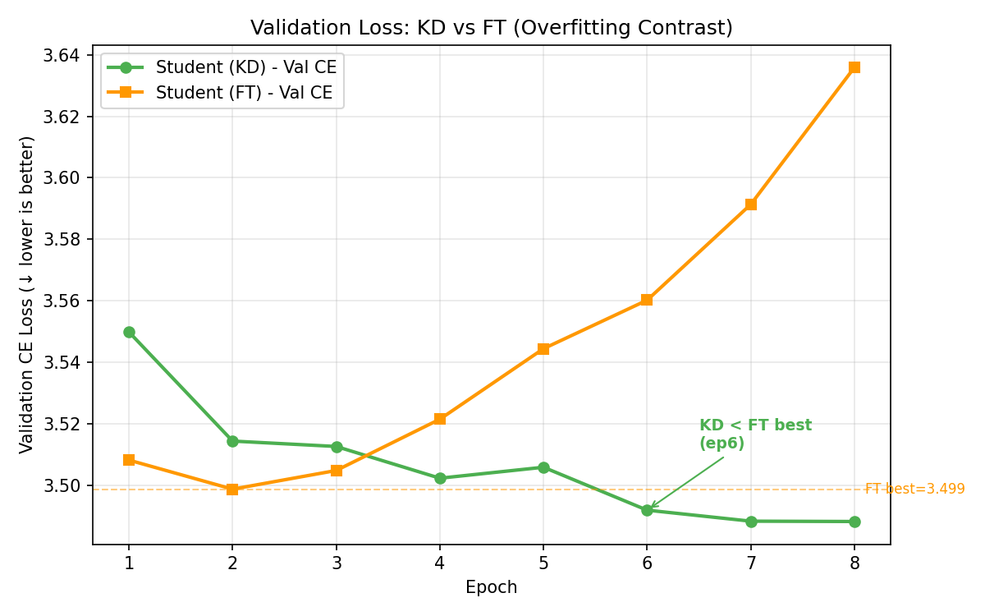
5. 구현 현황
5.2 로컬 실험 결과 요약
히스토리
KD 성능 개선에 영향을 준 세 가지 조건
Exp | Teacher FT | α | Epochs | KD PPL | FT PPL | Gap (KD PPL – FT PPL)
Exp 03 | X | 0.3 | 3 | 48.96 | 32.56 | +16.40
Exp 06 | O | 0.5 | 3 | 33.00 | 32.56 | +0.44
Exp 07 | O | 0.3 | 5 | 32.89 | 32.68 | +0.21
Exp 08 | O | 0.2 | 8 | 32.44 | 32.82 | -0.38
Teacher Fine-Tuning 적용 (exp03 → exp06)
Teacher가 도메인을 모르면 soft target 자체가 약함
gap 16 → 0.44 (97% 감소)
Soft Target 의존도 강화 (exp06 → exp08)
soft target 비중을 50% → 80% 로 키움
α를 낮춰 soft target 비중을 높일수록 KD와 FT의 gap이 개선되는 경향 확인
Epochs를 3 → 8 로 확장 (exp06 → exp08)
FT는 epoch 2 이후 validation loss가 상승하여 과적합 경향을 보임
KD는 epoch 8까지 수렴
Student (FT): epoch 2에서 최저점(3.499) 후 8까지 지속 상승 → 전형적 과적합
Student (KD): epoch 8까지 완만히 하강 → 안정적 수렴
epoch 6에서 KD가 FT를 추월 — 두 곡선이 가위처럼 교차
세 조건이 모두 충족된 exp08에서 KD가 FT보다 낮은 PPL을 처음 확인 (−0.38 PPL)
FT는 빠르게 수렴하지만 이후 validation loss가 상승하는 반면, KD는 느리지만 안정적으로 감소하는 경향을 보임

Slide 3
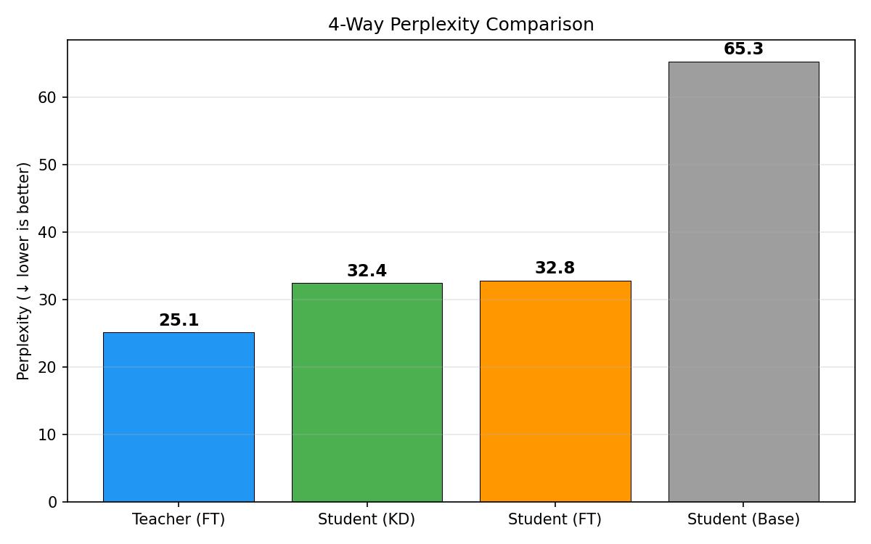
5. 구현 현황
5.3 향후 2단계 로드맵
항목 | 로컬 한계 | GPU 센터 활용 방향
데이터 | WikiText-2 (소규모·영어) | 대규모·한국어/도메인 데이터로 확장 학습 → 도메인·언어 일반화 검증
환경 | Apple MPS · batch=4 소규모 실험 | 서버 GPU로 더 큰 모델·배치·epoch 확장 → 스케일업 후 결론 재확인
신뢰도 | 단일 실행 · 마진 약 1% | 다중 seed 반복 측정으로 평균±편차 산출 → 통계적 유의성 확보
현재까지 결론
로컬 소규모 실험에서 KD가 FT보다 낮은 PPL을 보이는 조건을 확인했으나,
데이터·환경·반복 실험 측면의 한계가 있어 GPU 서버 기반 재검증이 필요
향후 2단계 로드맵
Phase 1. GPU 센터 기반 재검증
GPU 센터로 코드 이식 → 제약 없는 환경에서 동일 조건 재현
다중 seed 반복 측정으로 KD 효과의 통계적 유의성 확보
더 큰 모델·데이터·epoch 로 확장 + 하이퍼파라미터 민감도 분석
Phase 2. 실버케어 적용 전환
검증된 KD 설정 기반 → 한국어 지원 Teacher 모델 재선정 + 온디바이스 가능한 Student 모델 선정
실버케어 시나리오 데이터 선정·정제 → 응답 데이터 생성 → Student 학습
실버케어는 검증된 경량화 모델의 대표 적용 시나리오로 활용
온디바이스 배포용 프루닝·양자화 적용 및 구동 가능성 검토

